Slide 1
<<TÊN ĐỀ TÀI>>
Thành viên | Nhiệm vụ
1. Nguyễn Minh Tùng | Trưởng nhóm
2. Nguyễn Công Tuấn | Thành viên
3. Nguyễn Đình Khôi | Thành viên
GVHD: Nguyễn Nghiệm

Slide 2
Nội dung
Giới thiệu thành viên
Giới thiệu đề tài
Demo đề tài
Khó khăn-Thuận lợi

Slide 3

Trưởng nhóm
Họ tên: Nguyễn Minh Tùng
Chịu trách nhiệm chính trong đề tài:
Thiết kế giao diện, thực hiện chức năng, kiểm lỗi.
Các chức năng thực hiện:
Mượn sách.
Trả sách.
Phát sách.
Gửi SMS-Mail cho đọc giả trễ hạn.
Quản lý Phiếu mượn.

Slide 4
Thành viên thứ 1
Họ tên: Nguyễn Công Tuấn
Chịu trách nhiệm chính trong đề tài:
Thiết kế giao diện, thực hiện chức năng, kiểm lỗi.
Các chức năng, trang web thực hiện:
Thống kê sách hỏng, sách mất, sách mượn.
Quản lý phiếu
Quản lý thể thức mượn, nhà xuất bản,Main, Đăng nhập, quản lý nhân viên.
Báo cáo thống kê.

Slide 5
Thành viên thứ 2
Họ tên: Lê Hồng Phát
Chịu trách nhiệm chính trong đề tài:
Thiết kế giao diện, thực hiện chức năng, kiểm lỗi.
Các chức năng, trang web thực hiện:
Quản lý đọc giả, quản lý ngôn ngữ, quản lý tác giả.
Import đọc giả từ file Excel
Report in thẻ
Đổi mật khẩu

Slide 6
Giới thiệu đề tài
Mục tiêu ứng dụng:
Đáp ứng được nhu cầu tìm kiếm và mượn đọc sách của đọc giả.
Sau khi triển khai thành công có thể đưa vào áp dụng trong thực tế.
Tiếp thu mọi đóng góp ý kiến để có thể phát triển thêm nhiều chức năng mới.

Slide 7
Các chức năng chính
Chức năng 1
…

Slide 8
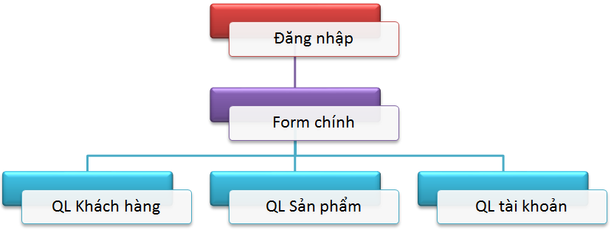
Tổ chức website

Slide 9
Tiện ích Internet

Slide 10
SEO-OnPage

Slide 11
Khó khăn – thuận lợi
Khó khăn
Thuận lợi

Slide 12

Demo ứng dụng

Slide 13


